Slide 1
파이썬

Slide 2
03
프로그램의 구조를 쌓는다! 제어문
03-1 if문
03-2 while문
03-3 for문

Slide 3
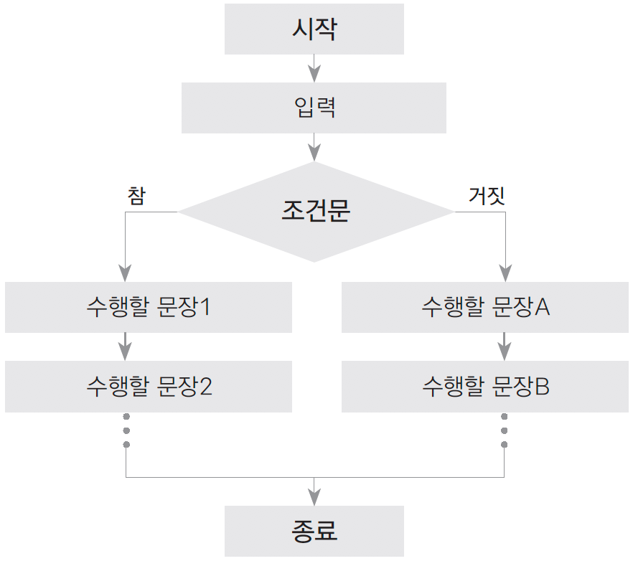
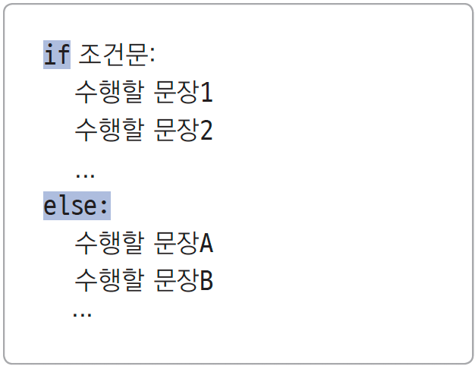
03-1 if문
if문 기본 구조
if와 else를 사용한 조건문의 기본 구조
조건문이 참이면 if 블록 수행
조건문이 거짓이면 else 블록 수행

Slide 4
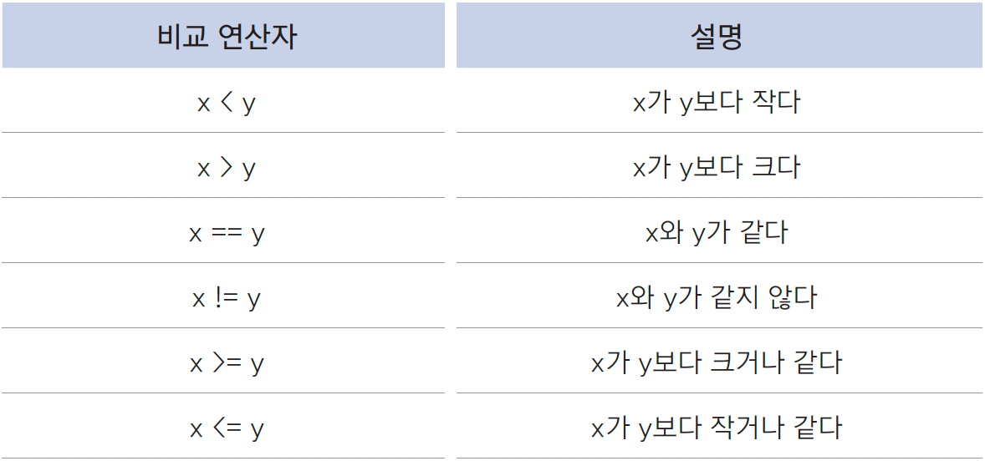
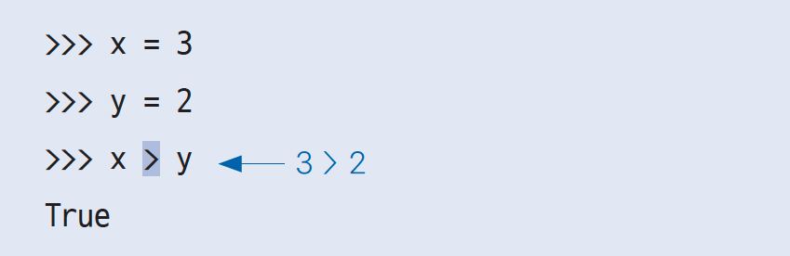
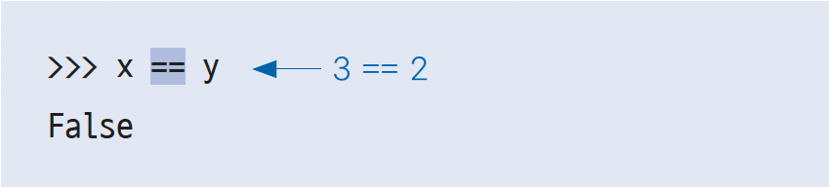
03-1 if문
비교 연산자
비교 연산자 사용 예시

Slide 5
03-1 if문
비교 연산자 예시(계속)
>>> (x,y) = (3,2)
>>> x != y
True
and, or, not 연산자
money = 2000
card = True
if money >= 3000 or card:
print(“택시를 타고 가라“)
else:
print(“걸어 가라“)
파이썬에만 있는 조건문
>>>1 in [1,2,3]
True
>>> 1 not in [1,2,3]
False
>>> ‘a’ in (‘a’, ‘b’, ‘c’)
True
>>>’j’ not in ‘python’
True
in | not in
x in 리스트 | x not in 리스트
x in 튜플 | x not in 튜플
x in 문자열 | x not in 문자열
연산자 | 설명
x or y | x와 y 둘중에 하나만 참이어도 참
x and y | x와 y 모두 참이어야 참
not x | x가 거짓이면 참

Slide 6
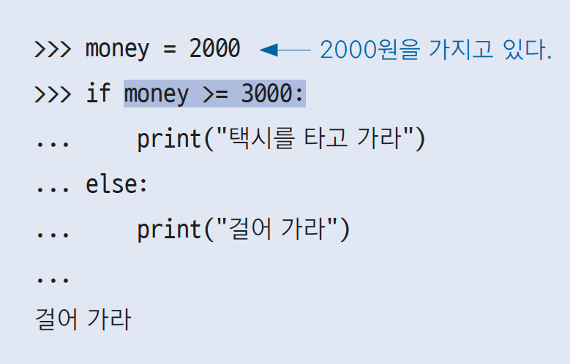
03-1 if문
비교 연산자
if 조건문에 비교 연산자를 사용하는 예시
>>>pocket = [‘paper’, ‘cellphone’, ‘money’]
>>>if ‘money’ in pocket:
print(“택시를 타고가라“)
else:
print(“걸어 가라“)
“ 만약 3000원 이상의 돈을 가지고 있으면
택시를 타고
그렇지 않으면 걸어가라 “

Slide 7
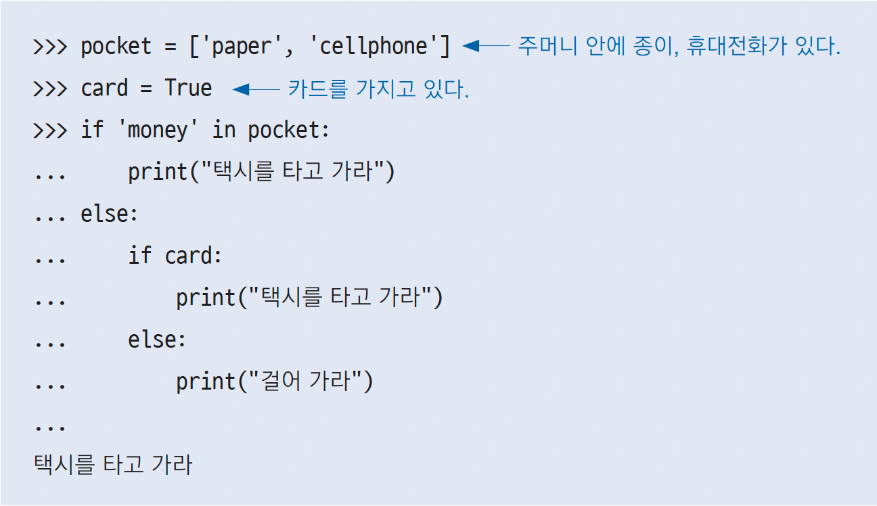
03-1 if문
elif 사용법
if와 else만으로는 조건 판단에 어려움이 있음
조건 판단하는 부분
주머니에 돈이 있는지 판단
주머니에 돈이 없으면, 주머니에 카드가 있는지 판단
if와 else만으로는 이해하기 어렵고 산만한 느낌
elif사용시 가독성 좋아짐
주머니에 돈이 있으면 택시를 타고,
주머니에 돈은 없지만 카드가 있으면 택시를 타고,
돈도 없고 카드도 없으면 걸어 가라.

Slide 8
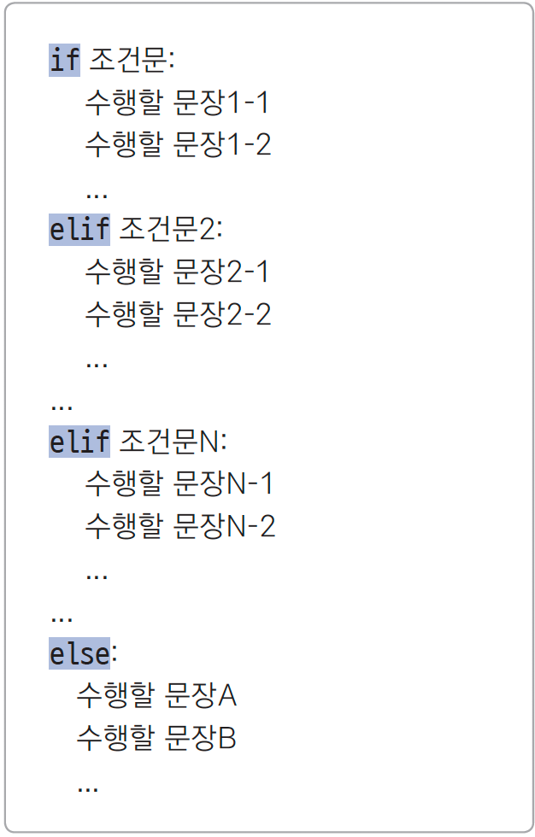
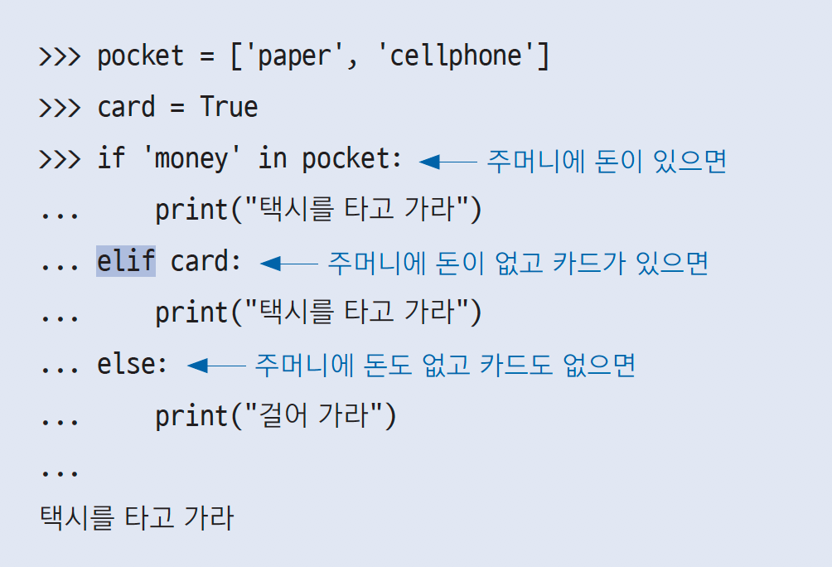
03-1 if문
elif 사용법
elif를 사용한다면?
elif는 이전 조건문이 거짓일 때 수행됨
다양한 조건 판단 가능
주머니에 돈이 있으면 택시를 타고 주머니에 돈은 없지만 카드가 있으면 택시를 타고 카드도 없으면 걸어가라

Slide 9
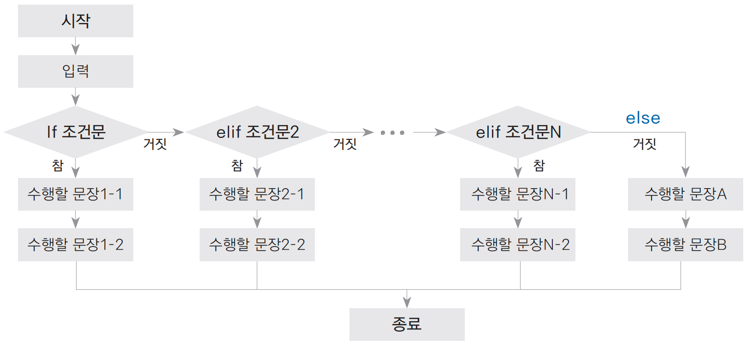
03-1 if문
elif 사용법
elif는 개수에 제한 없이 사용 가능

Slide 10
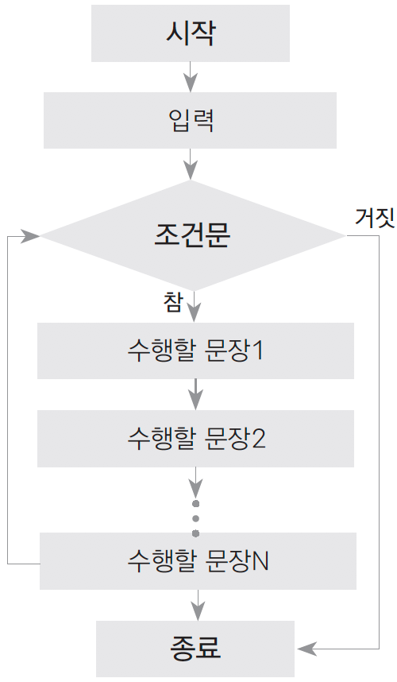
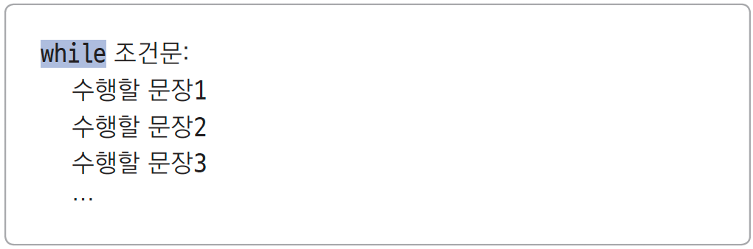
03-2 while문
while문 기본 구조
반복해서 문장을 수행해야 할 경우 while문 사용
반복문이라고도 부름
while문은 조건문이 참인 동안에 while문 아래 문장이 반복해서 수행됨

Slide 11
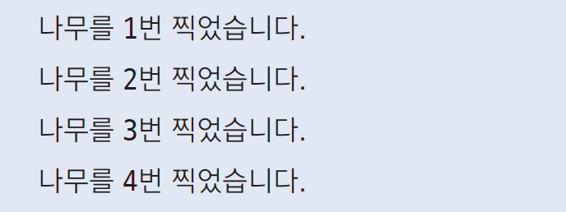
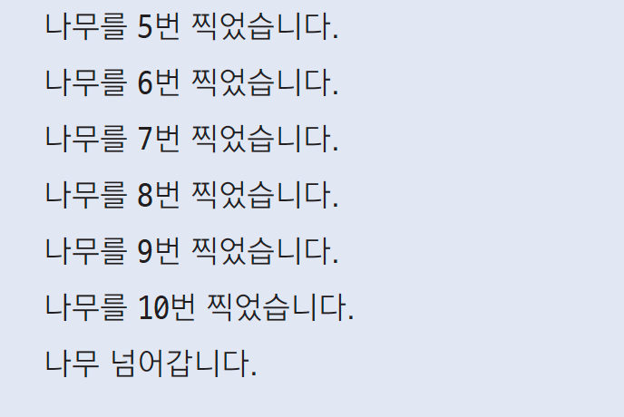
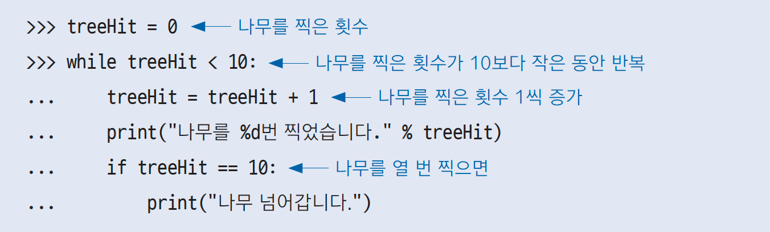
03-2 while문
while문 기본 구조
예제) ‘열 번 찍어 안 넘어가는 나무 없다’는 속담 구현
while문의 조건문은 treeHit < 10
treeHit이 10보다 작은 동안에 while문 안의 문장 반복 수행

Slide 12
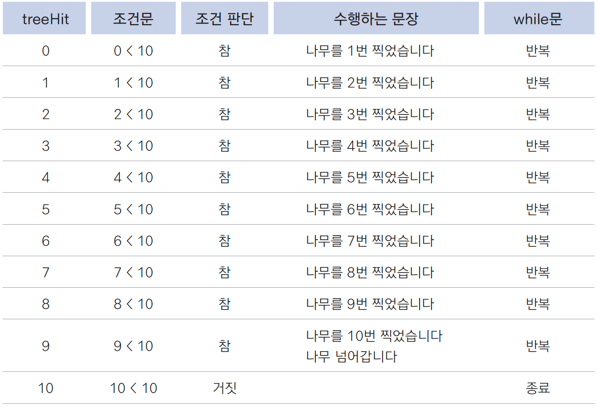
03-2 while문
while문 기본 구조
예제) ‘열 번 찍어 안 넘어가는 나무 없다’는 속담 구현
while문이 반복되는 과정

Slide 13
03-2 while문
while문 만들기
prompt = """
1.Add
2.Del
3.List
4.Quit
Enter number :
"""
number = 0
while number != 4:
print(prompt)
number = int(input())
무한루프
while True:
print(“Ctrl + c 를 눌려야 while문 빠져나옴“)
→ 무한루프 빠져나오기 : ctrl + c

Slide 14
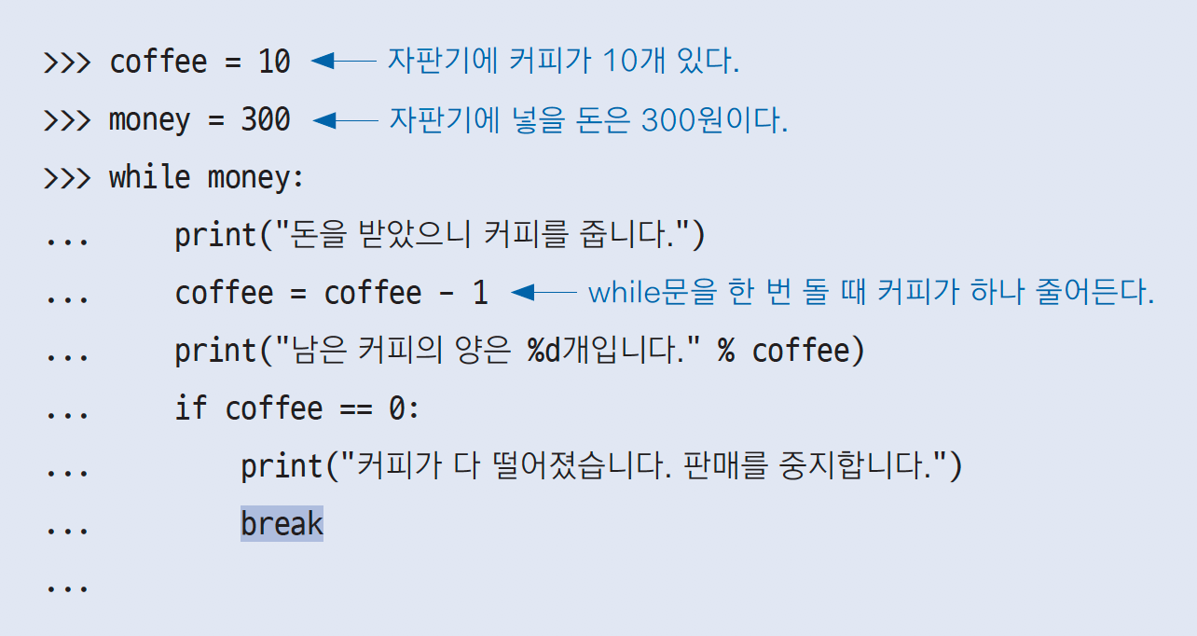
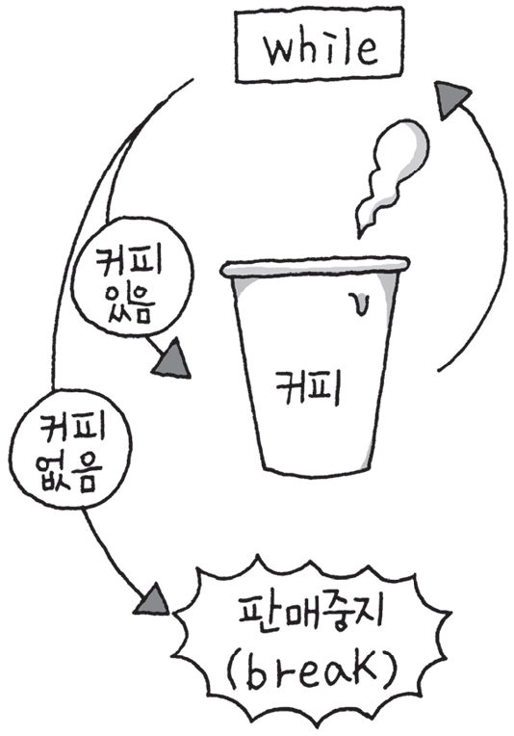
03-2 while문
break문
강제로 while문을 빠져나가야 할 때 사용
money가 300으로 고정되어 있어, while문의 조건문은 항상 참 → 무한 루프
break문 호출 시 while문 종료

Slide 15
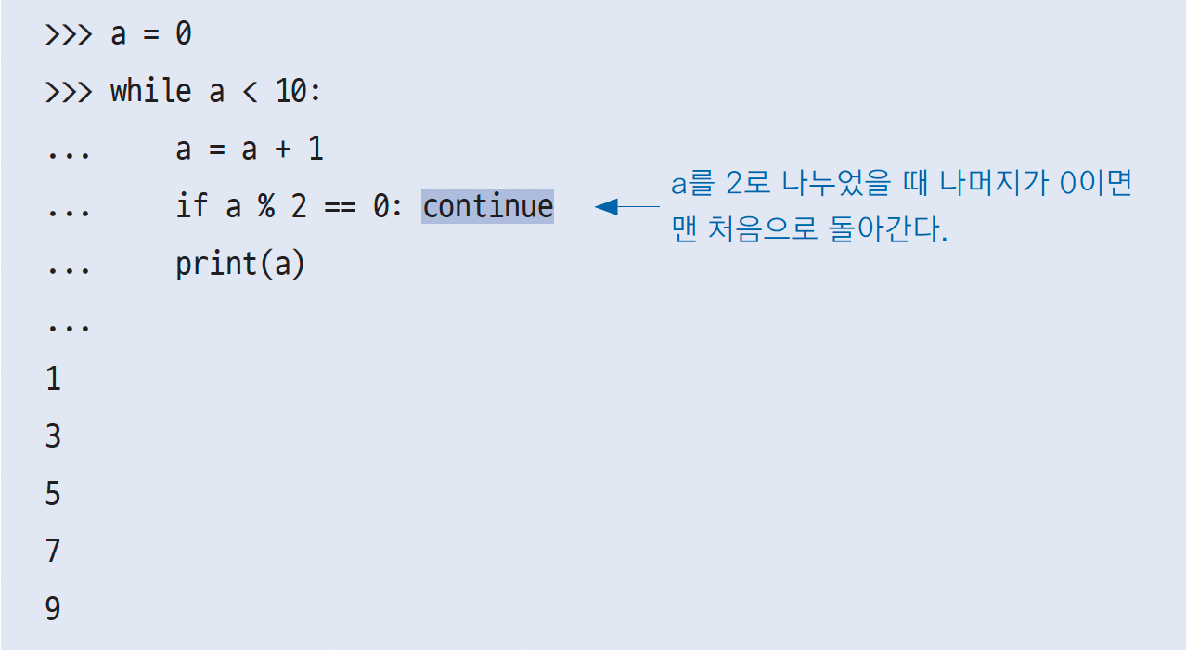
03-2 while문
continue문
while문을 빠져나가지 않고 while문의 맨 처음(조건문)으로 다시 돌아가야 할 때 사용
1부터 10까지의 숫자 중 홀수만 출력하는 예시
조건문이 참이 되는 경우 → a가 짝수
continue 문장 수행 시 while문의 맨 처음, 즉 조건문 a < 10으로 돌아감
따라서 a가 짝수이면 print(a)는 수행되지 않음

Slide 16
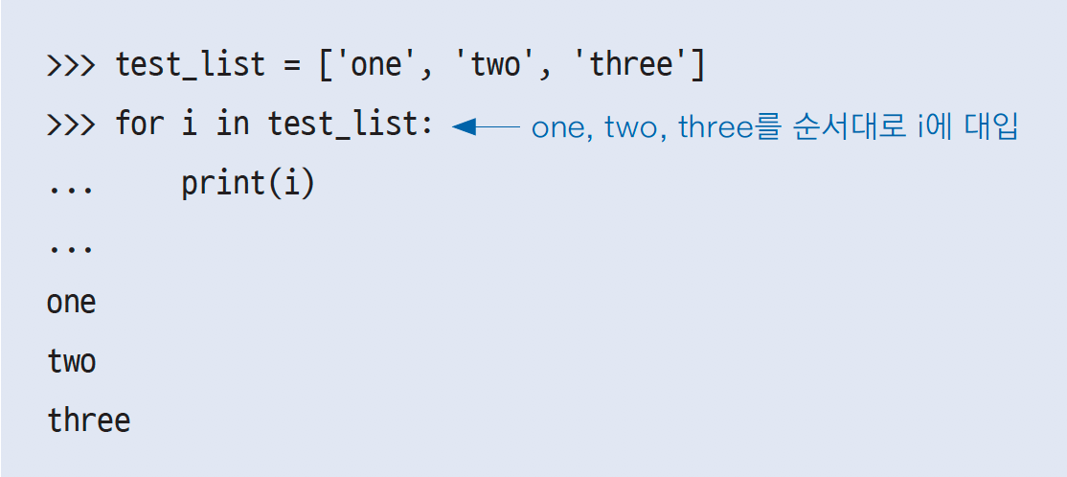
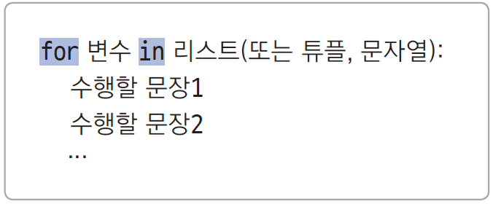
03-3 for문
for문의 기본 구조
for문
while문과 비슷한 반복문
리스트나 튜플, 문자열의 첫 번째 요소부터 마지막 요소까지 차례로 변수에 대입되어 ‘수행할 문장1’, ‘수행할 문장2’ 등이 수행됨

Slide 17
03-3 for문
for문의 기본 구조 - 예제
#점수를 차례대로 검사해서 합격여부 판별
marks = [90, 25, 67, 45, 80]
number = 0
for mark in marks:
number = number + 1
if mark >= 60:
print(“%d번 학생은 합격입니다.“ % number)
else :
print(“%d번 학생은 불합격입니다.“ % number)
for문의 기본 구조 - 예제
#키에 대한 value 얻기
dic1 = {1:'a', 2:'b', 3:'c'}
for i in dic1.keys():
print(dic1[i])
#dict_keys()
- 순회 가능한 키
- 아주 큰 딕셔너리에 유용
- 사용되지 않을 리스트를 생성하고 저장하기 위한 메모리와 시간을 소비하지 않음
while문으로 바꾸기~!!

Slide 18
03-3 for문
# 자음이 나타날때만 출력하는 기능
st = 'Programming'
for ch in st:
if ch in ['a','e','i','o','u']:
continue # 모음일 경우 아래 출력을 건너뛴다
print(ch)
print('The end')
#자음이 나타날때만 출력하는 기능
st = 'Programming'
for ch in st:
if ch in ['a','e','i','o','u']:
break # 모음일 경우 반복문을 종료한다.
print(ch)
print('The end')

Slide 19
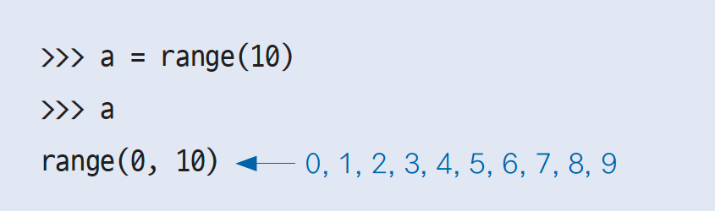
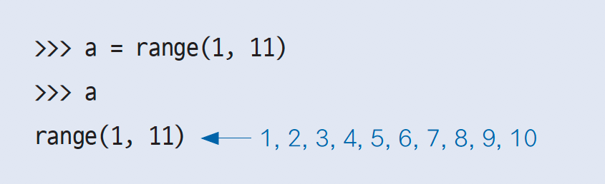
03-3 for문
range 함수 사용법
range( )
숫자 리스트를 자동으로 만들어주는 함수
range(10)은 0부터 10 미만의 숫자를 포함하는 range 객체를 만들어 준다.
range(a, b)
a: 시작 숫자
b: 끝 숫자 (반환 범위에 포함되지 않음)

Slide 20
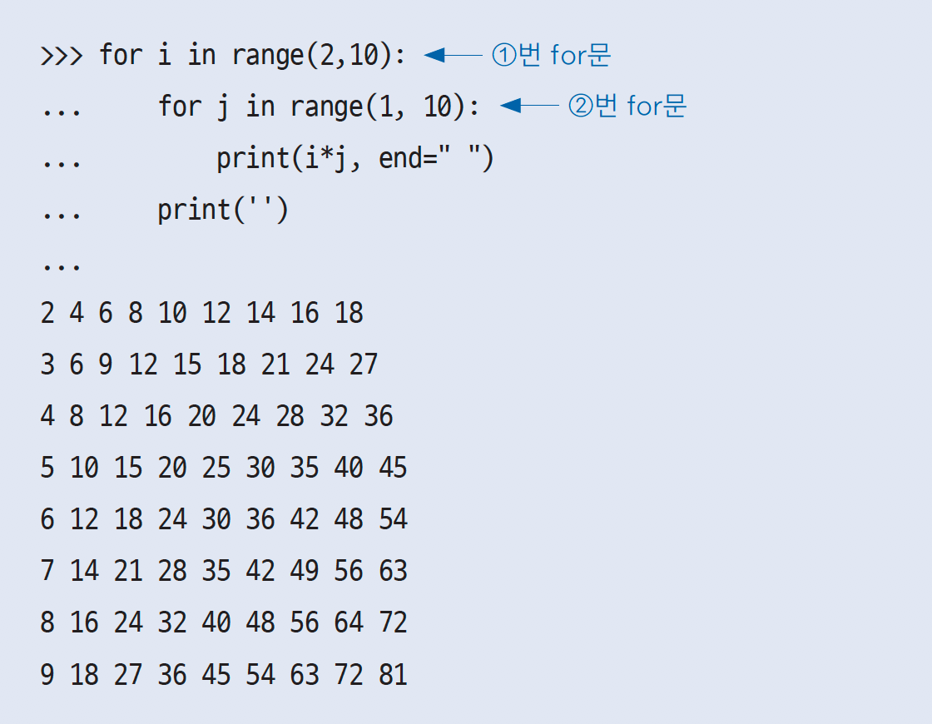
03-3 for문
구구단 만들기
①번 for문
2부터 9까지의 숫자(range(2, 10))가 차례로 i에 대입됨
②번 for문
1부터 9까지의 숫자(range(1, 10))가 차례로 j에 대입됨
print(i*j) 수행

Slide 21
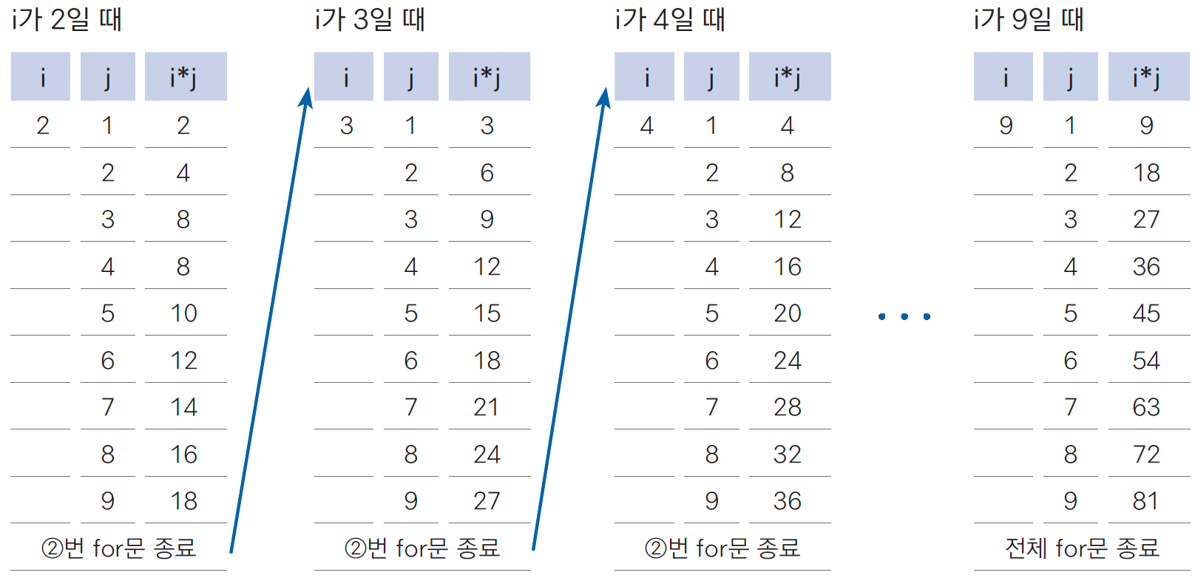
03-3 for문
구구단 만들기

Slide 22
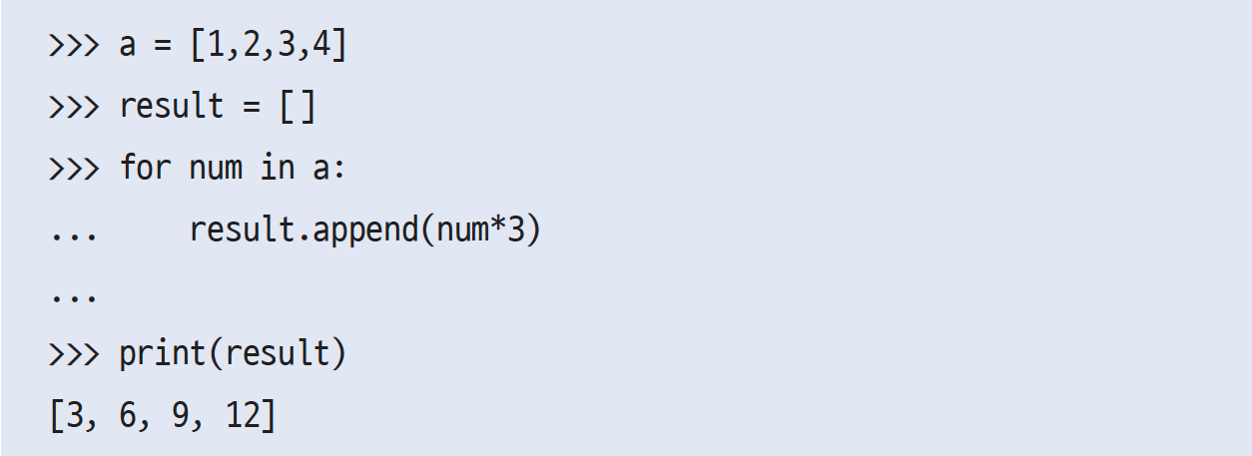
03-3 for문
리스트 내포 사용법
리스트 내포(List comprehension)
리스트 안에 for문 포함하기
예제 1
a 리스트의 각 항목에 3을 곱한 결과를 result 리스트에 담는 예제

Slide 23
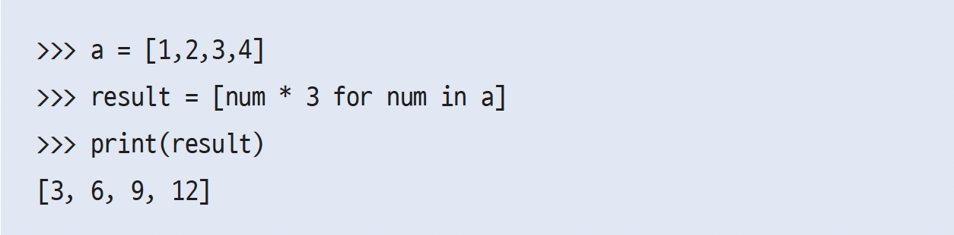
03-3 for문
리스트 내포 사용법
리스트 내포(List comprehension)
리스트 안에 for문 포함하기
예제 2
예제 1을 리스트 내포를 사용하도록 수정

Slide 24
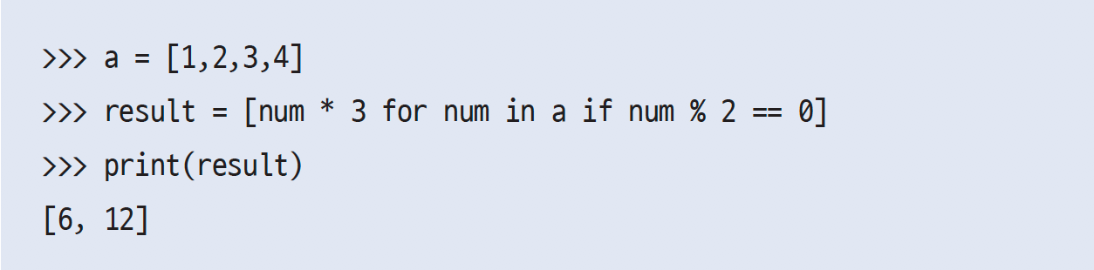
03-3 for문
리스트 내포 사용법
리스트 내포(List comprehension)
리스트 안에 for문 포함하기
예제 3
리스트 내포 안에 ‘if 조건’ 사용 가능
[1, 2, 3, 4] 중에서 짝수에만 3을 곱하여 담도록 수정

Slide 25
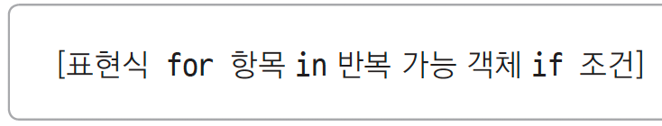
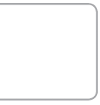
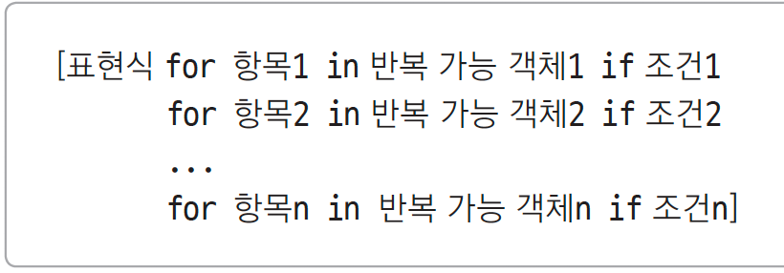

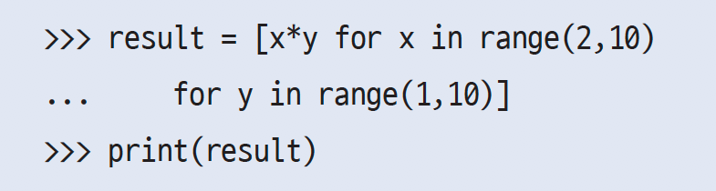
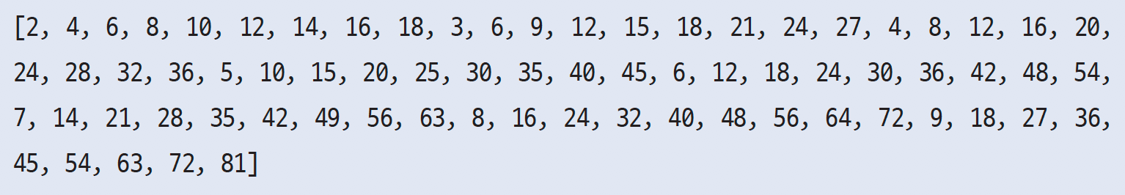
03-3 for문
리스트 내포 사용법
리스트 내포의 일반 문법
’if 조건’ 부분은 생략 가능
구구단의 모든 결과를 리스트로 담는 리스트 내포 예제
for문 2개 이상 사용 가능

Slide 26
실습 1
# while문을 사용하여 1부터 10까지 자연수 합 구하기
sum = 0
i = 1
while i <= 10 :
sum += i
i += 1
print(sum)
# while문을 사용하여 1부터 1000까지 3의 배수 합 구하기
result = i = 0
while i <= 1000 :
if i %3 == 0 :
result += i
i += i
print(result)
# 15세 이상 입장가능
age = int(input(“나이를 입력하시오 : ))
message = ‘입장가능’ if age >= 15 else ‘입장불가’
print(message)
# while문을 사용하여 별(*) 출력하기
i =0
while True:
i += 1
if i > 5 : break
print( '*' * i )
# for문을 이용하여 1부터 100까지의 숫자 출력하기
for i in range(1,100):
print(i)

Slide 27
실습 2
# 1~10까지 홀수만 출력하기
for i in range(1,11,2): #range(start,stop-1, step)
print(i, end=‘ ‘) #한 줄로 출력
#윤년 판단하기
윤년은 4로 나누어 떨어지지만 100으로 나눠 떨어지는
연도는 제외하며 400으로도 나누어 떨어짐
year = int(input("연도를 입력하시오 : "))
if ((year % 4 == 0 and year % 100 != 0)) or (year % 400 == 0) :
print("{} 년은 윤년입니다".format(year))
else:
print("{} 년은 윤년이 아닙니다.".format(year))
#아래 A학급 중간고사 점수의 평균점수 구하기
jumsu = [70, 60, 55, 75, 95, 90, 80, 80, 85, 100]
sum = 0
for a in jumsu :
sum += a
print(sum/len(jumsu))
#아래 리스트에서 홀수에만 2를 곱하여 result에 저장하기
>>> numbers = [1,2,3,4,5]
>>> result = []
>>> for num in numbers:
if num%2 == 1 :
result.append(num * 2)
>>> result
[2, 6, 10]

Slide 28
실습 3
# 동전 던지기 게임(난수 발생)
import random
num = int(input("원하는 횟수 : "))
i = 1
print("동전 던지기 게임 시작~!!!")
while i <= num :
print("%d 번째 동전 :" % i, end=' ')
coin = random.randrange(0,2)
if coin == 0 :
print("앞면")
else :
print("뒷면")
i += 1
# 점수에 따른 학점 출력하기
score = int(input('점수를 입력하세요 : '))
if score >= 90 : # 90 이상인 경우 'A'
grade = 'A'
if score < 90 and score >= 80 :
grade = 'B'
if score < 80 and score >= 70
grade = 'C'
if score < 70 and score >= 60 :
grade = 'D'
if score < 60 : # 60 미만인 경우 'F'
grade = 'F'
print('당신의 등급은 :', grade)

Slide 29



연습문제 1 (03-번호.py)
시작 숫자와 끝 숫자를 입력 받아서 합 구하기
입력 id=busan, pwd=fighting 이면 로그인 처리
3. 국어, 수학, 영어 점수 입력 받은 후 평균 구하기
4. 학생의 점수를 물어보고 학점을 출력하는 프로그램

Slide 30
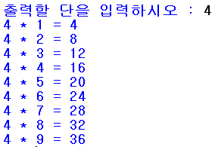
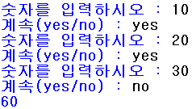
연습문제 2 (03-번호.py)
5. 출력할 구구단을 입력받아서 해당 단 출력하기
6. 리스트내 50점 이상 점수의 총합 구하기
A = [20, 55, 67, 82, 45, 33, 90, 87, 100,25]
7. 입력한 숫자 총합 구하기 (숫자는 ,로 구분)
8. 사용자가 입력한 숫자의 합 계산하기

Slide 31
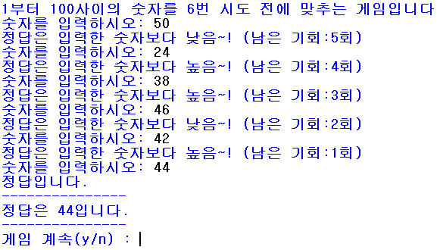
연습문제 3 (03-번호.py)
9. 숫자 맞추기 게임

Slide 32
list , dict 추가실습 및 복습
# 할당 = , 복사 copy()
>>>a = [1,2,3]
>>>b = a
>>>c = a.copy() #from copy import copy , c = copy(a)
>>>d = list(a)
>>>e = a[:]
>>>a[0] = ‘busan’
>>>b
>>>c
>>>d
# 정렬하기 sort(), sorted()
sort() : 리스트 자체를 내부적으로 정렬
sorted() : 리스트의 정렬된 복사본을 반환
>>>l1 = [‘F’, ‘Ab’, ‘Aa’, ‘c’, ‘D’, ‘C’, ‘d’, ‘2’, ’1’, ’3’]
>>>sorted_l1 = sorted(l1) #정수는 sort 불가
>>>sorted_l1
['1', '2', '3', 'Aa', 'Ab', 'C', 'D', 'F', 'c', 'd']
>>>l1
['F', 'Ab', 'Aa', 'c', 'D', 'C', 'd', '2', '1', '3']
>>>l1.sort()
>>>l1
['1', '2', '3', 'Aa', ‘Ab', 'C', 'D', 'F', 'c', 'd']
#딕셔너리 변환
l1 = [(‘a’, ‘b’), (‘c’, ‘d’), (‘e’, ‘f’)] #또는 ( [ ],[ ],[ ])
dict(l1) # {'a': 'b', 'c': 'd', 'e': 'f'}
l2 = [‘ab’, ‘cd’, ‘ef’] #또는 ( ‘ab’, ‘cd’, ‘ef’)
dict(l2) # {'a': 'b', 'c': 'd', 'e': 'f'}

Slide 33
감사합니다
“Life is too short,
You need Python!”
인생은 너무 짧으니,
파이썬이 필요해!

